Slide 1
“Ардагерлерді ардақтайық: Давлетов Асылбек Джазиевич ”
Фотоқұжаттық көрме
Государственный архив г. Кокшетау
2021 год

Slide 2
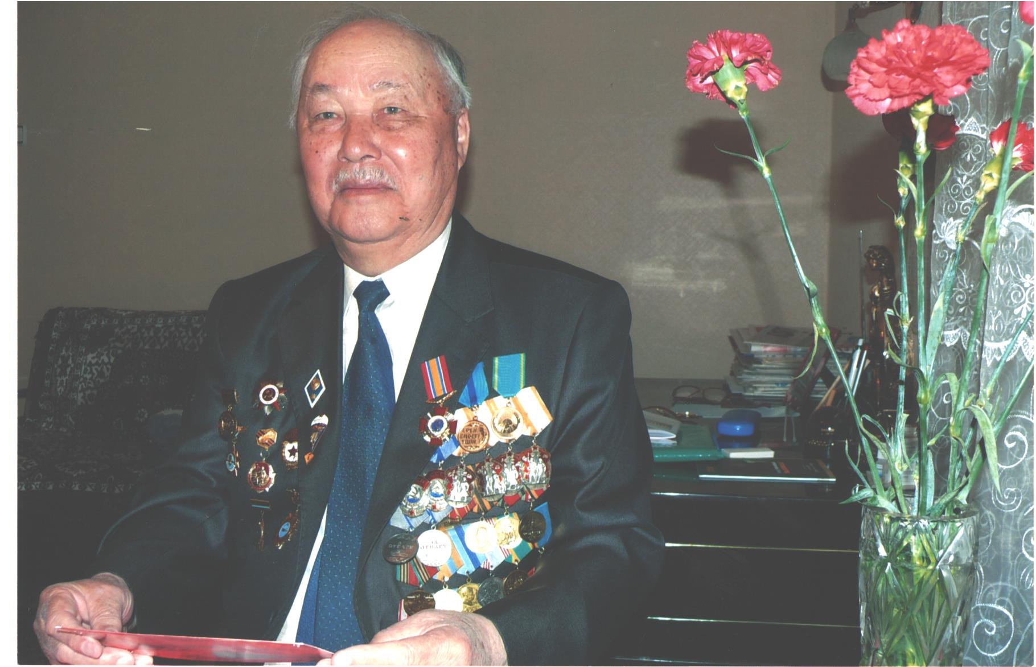
Тарихты сақтауда жеке тектік құжаттардың маңызы өте зор, өйткені ол тек ресми емес, бұрынғы куәгерлер мен оқиғаларға қатысушылардың жеке құжаттарында да көрінеді. Олардың әрқайсысының артында ұлттық экономиканың, ғылымның және мәдениеттің сол немесе басқа салаларының дамуына үлес қосқан адамның тағдыры тұр. 2013 жылы Көкшетау қаласының мемлекеттік архивімен Ұлы Отан соғысы және еңбек ардагері Асылбек Джазиевич Давлетовтың қоры құрылды. Онда соғыс туралы естеліктер, жерлес жауынгерлердің хаттары, қаланың деректі мұрасына айналғанфотосуреттерден жинақталған материалдардан.

Slide 3
А.Д.Давлетов ол 1925 жылы 10 қарашада Кокчетав ауданының Сталин атындағы колхозында дүниеге келген. Бақытты жастық шақ Ұлы Отан соғысы басталған кезде қайтып оралмады. Әкесі мен екі ағасы бірінен соң бірі майданға аттанды. Асылбек отбасын асырауға және анасына көмектесу үшін мектепті тастап, колхозға жұмысқа орналасты. Көп ұзамай, 1943 жылдың ақпанында он жеті жасар баланың өзі Кеңес Армиясы қатарына шақырылды. Алдымен Қырғызстандағы Фрунзе әскери жаяу әскерлер мектебінде дайындық болды, содан кейін Жоғарғы Бас қолбасшының резервіндегі 99-гвардиялық атқыштар дивизиясының жаңа 13-ші гвардиялық десанттық бригадасына (кейінірек - 300-ші гвардиялық атқыштар полкі) Мәскеу әскери округі Щелково қаласында гвардиялық атқыштар дивизиясы бөлінді. Онда жас сарбаздар әуе шарынан және ұшақтан парашютпен секіруді үйретіп, жау тылына өтуге дайындалған.
Асылбек үшін нағыз соғыс 1944 жылы Карелия майданында басталды. Ол Ладожский көлі мен Онежское арасын жалғайтын Свир өзенін мәжбүрлеу мүмкіндігіне ие болды, онда жаудың дауылдық өрті астында қарудың барлық түрлерінен өткел жасалды және қатты қорғаныс бұзылды, сол үшін ол Кеңес Одағының Жоғарғы Бас қолбасшысы И.Сталиннен алғыс хат алды.
Содан кейін әйгілі Сандомирский плацдармін басып алу және ұстап алу шайқастарына, Висла-Одер операциясына және Румынияны азат етуге қатысты. Алдыңғы майдан жолдарымен және Венгрия, Чехословакия, Австрия арқылы өтті. 1945 жылы наурызда әскери операциялардың бірінде Давлетов жарақат алып, ауруханада жатып, Жеңісті Венгрия мен Австрия шекарасындағы Шапрон қаласында қарсы алды.
Асылбек Давлетовтің әскери жолы «Ерлігі үшін», «Венаны алғаны үшін», «Будапештті алғаны үшін» медальдарымен, «1941- ж. 1945 жж соғыс ардагері» және т.б. 1-дәрежелі Отан соғысы орденімен марапатталды. 2005 жылы әуе-десанттық дивизиясы әскерлерінің ардагері Ресей Федерациясының Президенті Владимир Путиннің шақыруымен Мәскеуде өткен Жеңіс шеруіне қатысты, ал өткен жылы ол Мәскеуден әуе-десант әскерлерінің қолбасшылығымен «бізден басқа ешкім жоқ» деген жазуы бар мерейтойлық медальмен марапатталды.

Slide 4
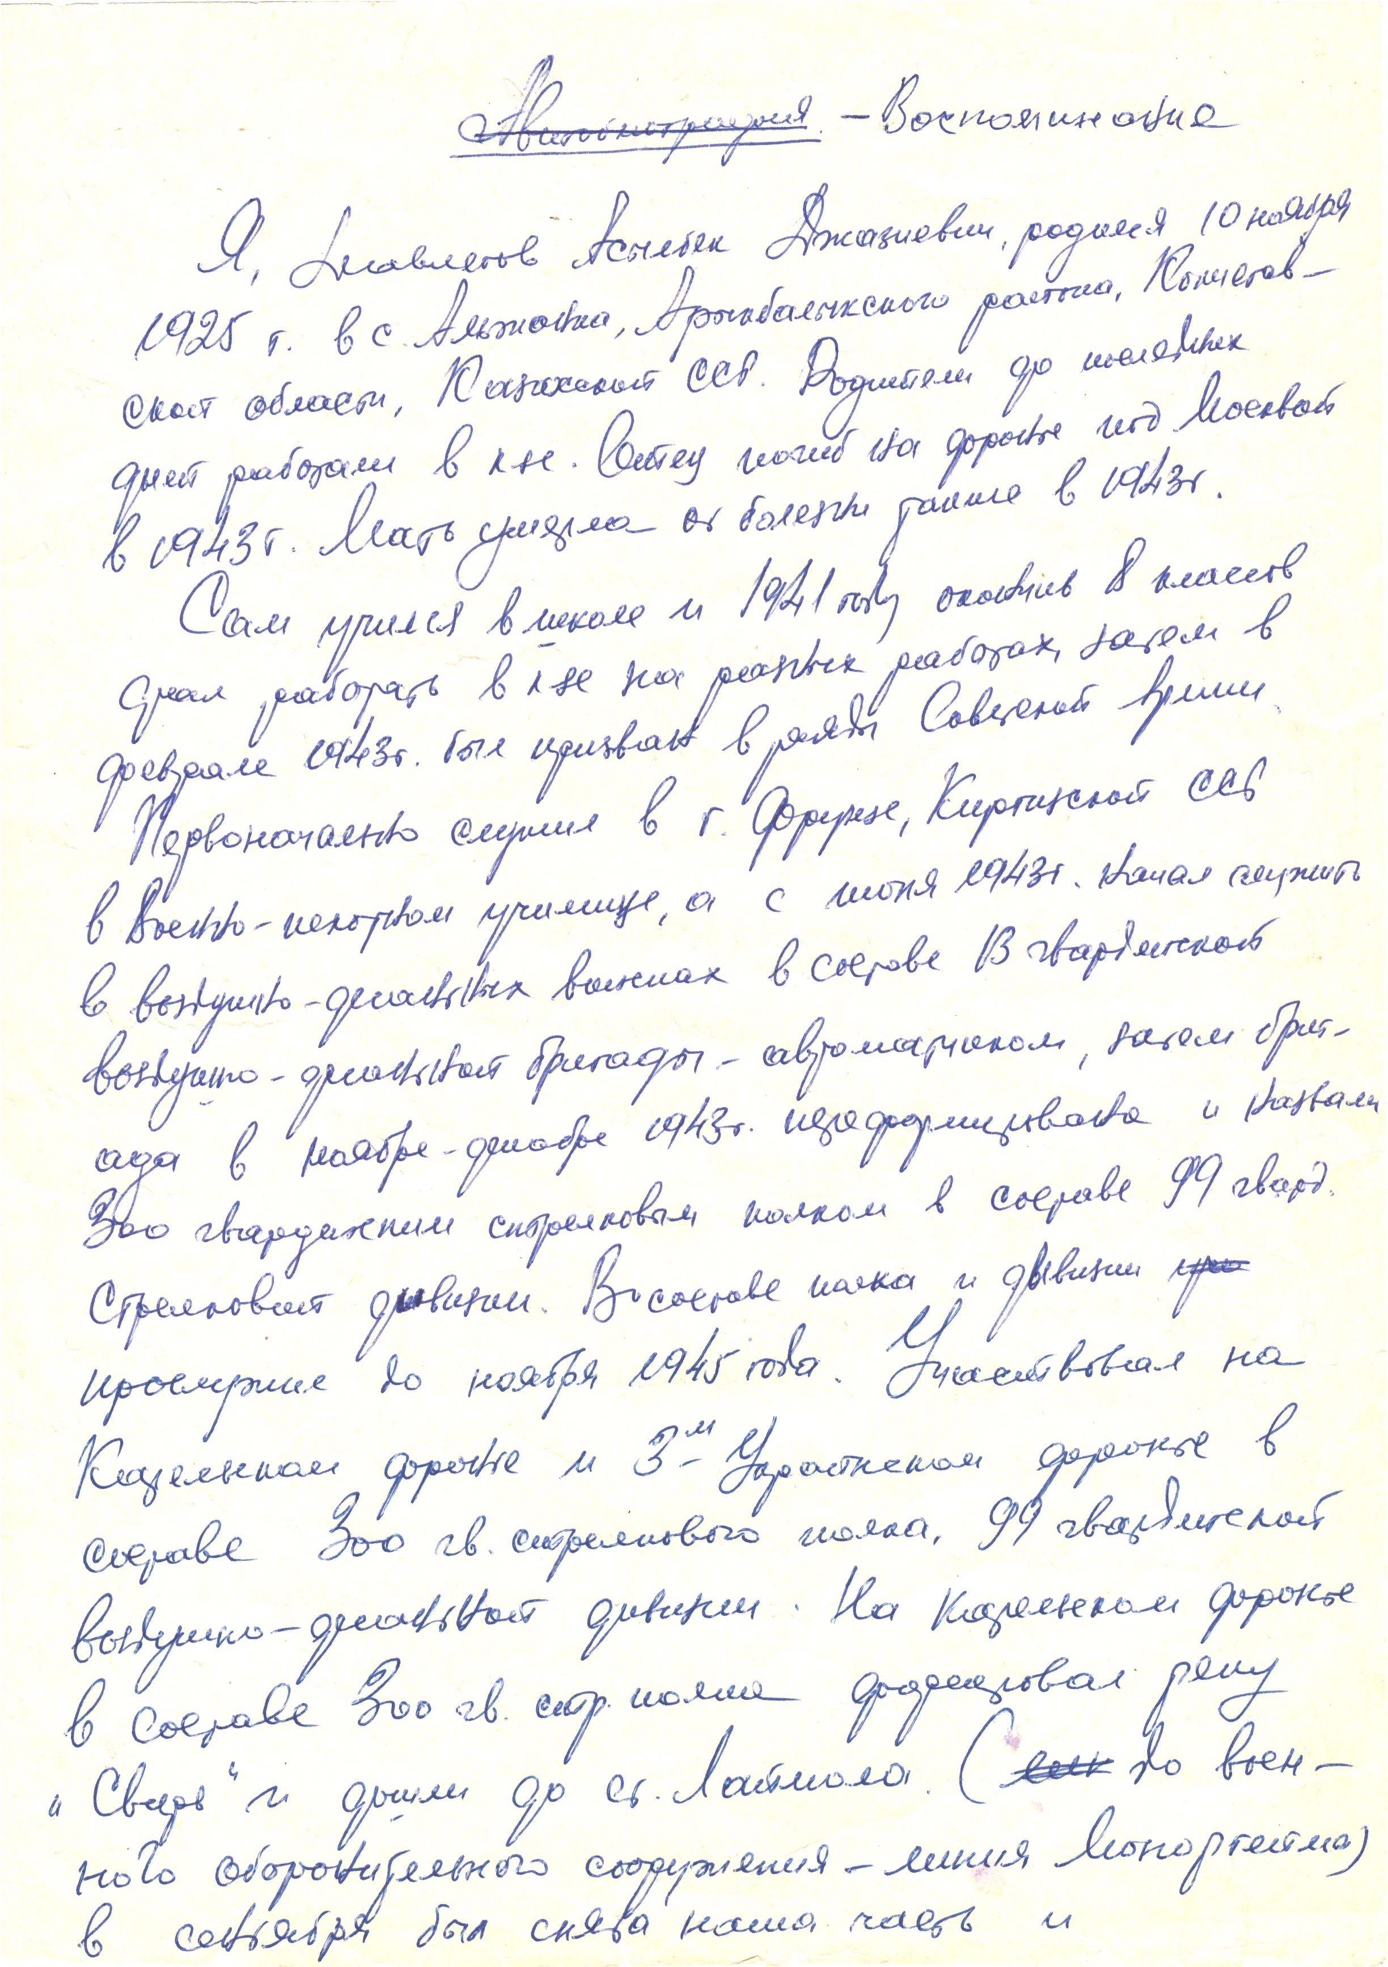
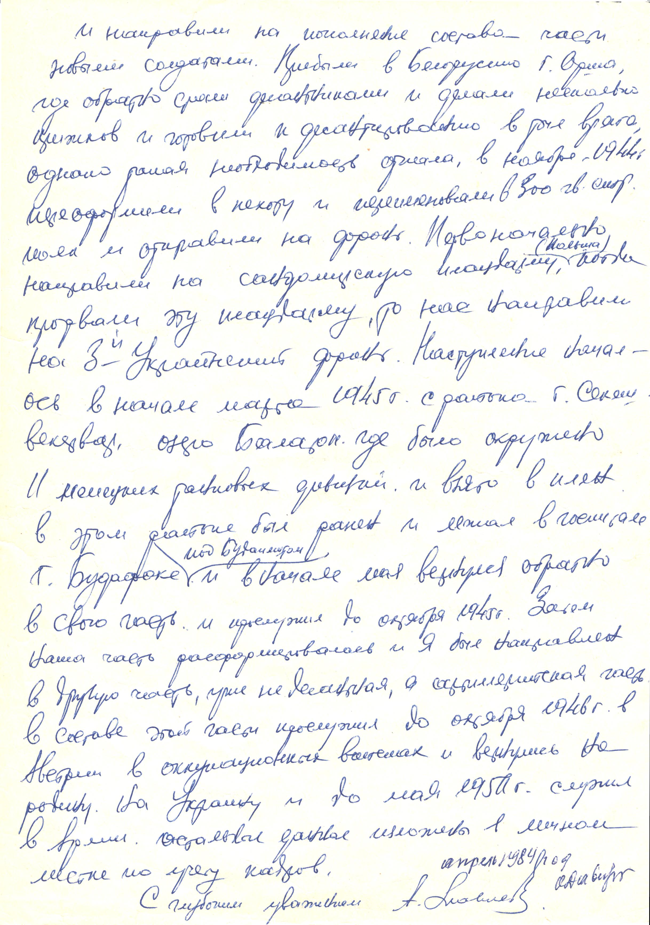
Ұлы Отан соғысына қатысқан Асылбек Джазиевич Давлетовтың естеліктері

Slide 5
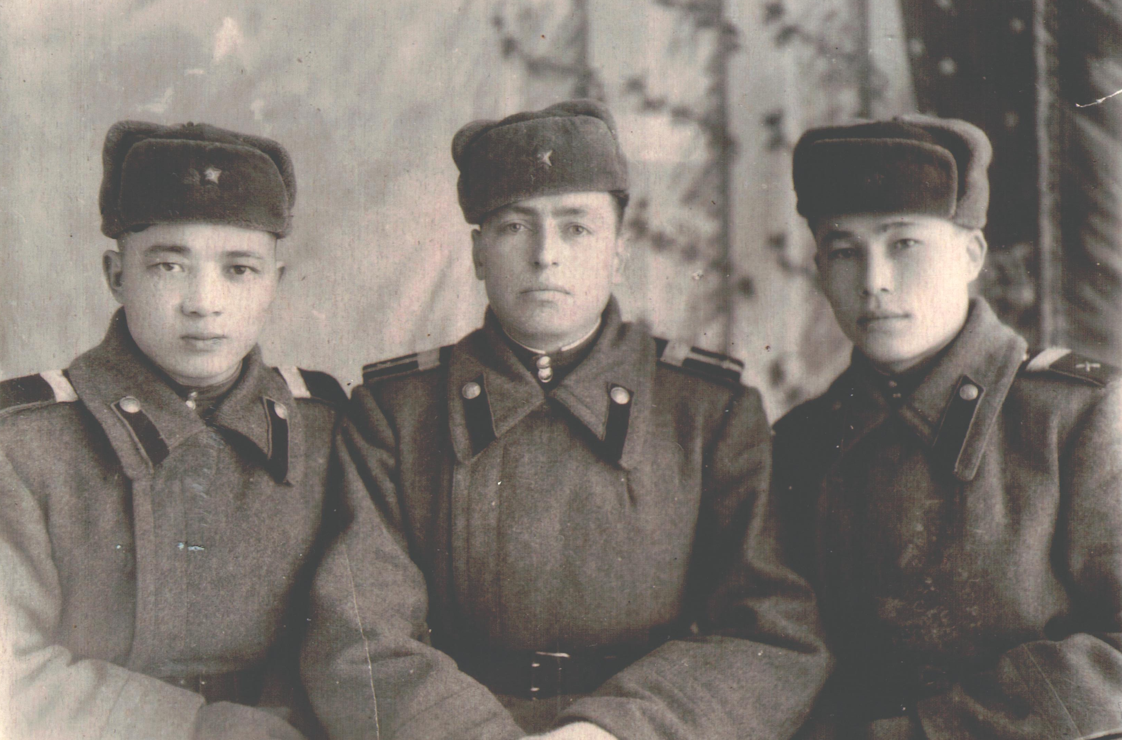
Асылбек Джазиевич (солдан оңға үшінші) 232 гвардиялық кавалерия полкінің қызметтестер тобында, Кеңес армиясынан демобилизация алдында
Украиналық КСР Хмельницкий облысы, Славута қаласы, наурыз 1950 ж.

Slide 6
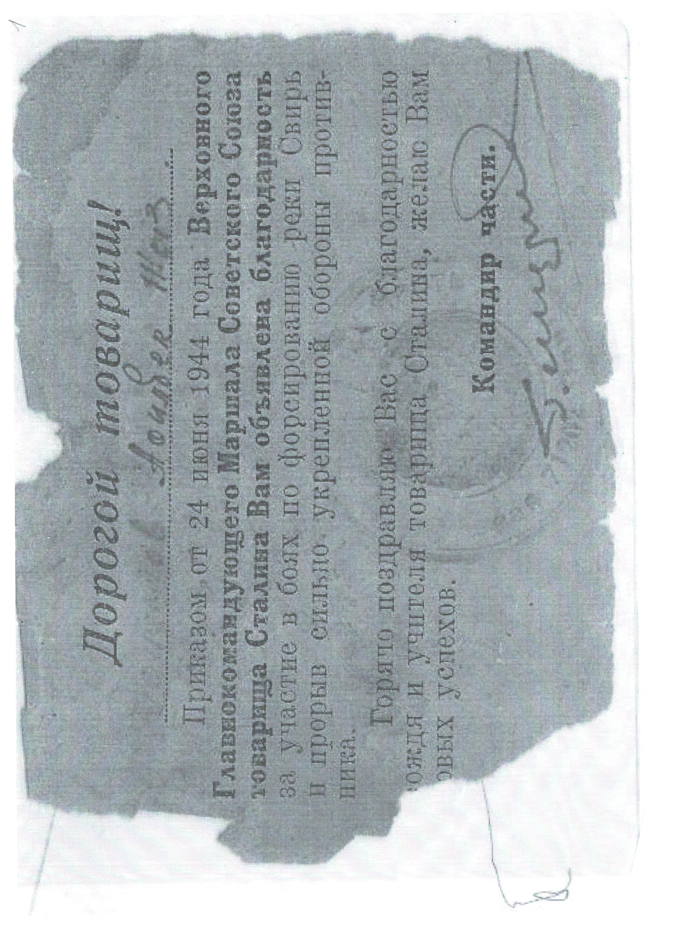
А. Д. Давлетовке Свирь өзенін басып алу шайқастарына қатысқаны үшін, Кенес Одағының Жоғарғы бас қолбасшы Маршалы И. В. Сталиннің алғыс хаты.
1944 жыл.

Slide 7
«Будапештті алғаны үшін» А. Д. Давлетовтың куәлігі
1986 жыл.
«Венаны алғаны үшін» А. Д. Давлетовтың куәлігі 1946 жыл.

Slide 8
Кеңес армиясы гвардиялық әуе-десанттық әскерлерінің Құрметті ардагерінің куәлігі

Slide 9
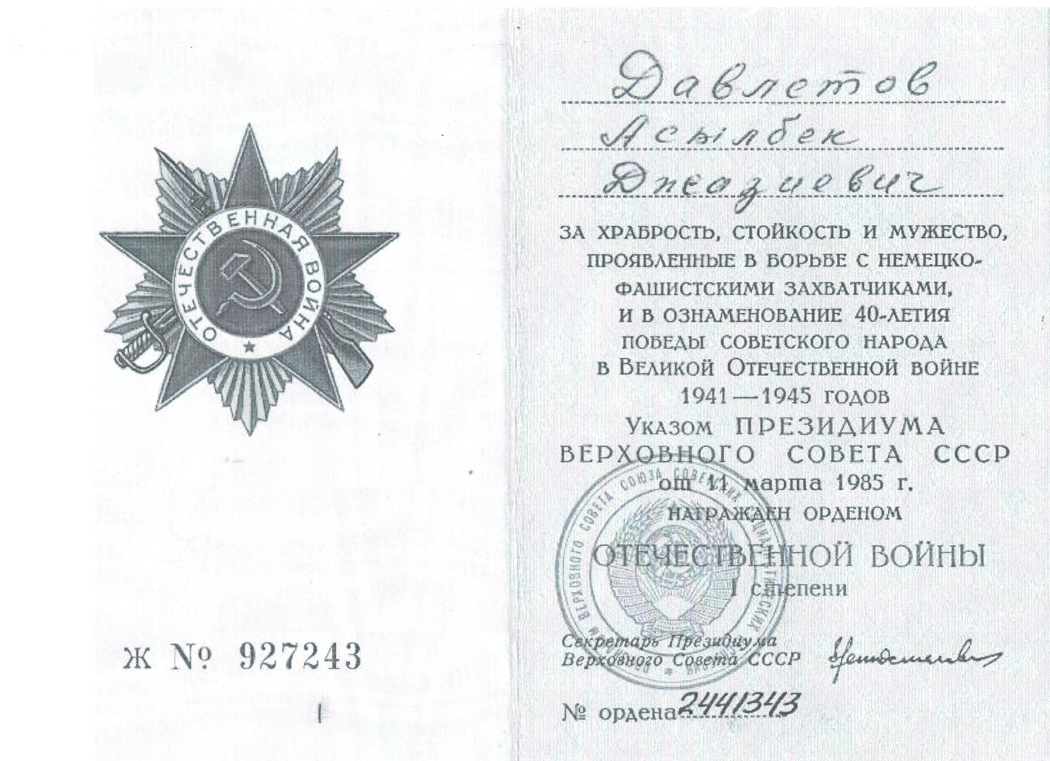
КСРО Жоғарғы Кеңесі Президиумының 1985 жылғы 11 наурыздағы Жарлығымен «неміс-фа-шистік басқыншыларға қарсы күресте көрсеткен батылдығы, табандылығы мен ерлігі үшін және 1941-1945 жылдардағы Ұлы Отан соғысындағы Кеңес халқының Жеңісінің 40 жылдығы құрметіне» Асылбек Джазиевич Давле-тов Отан соғысының I дәрежелі орденімен марапатталды.

Slide 10
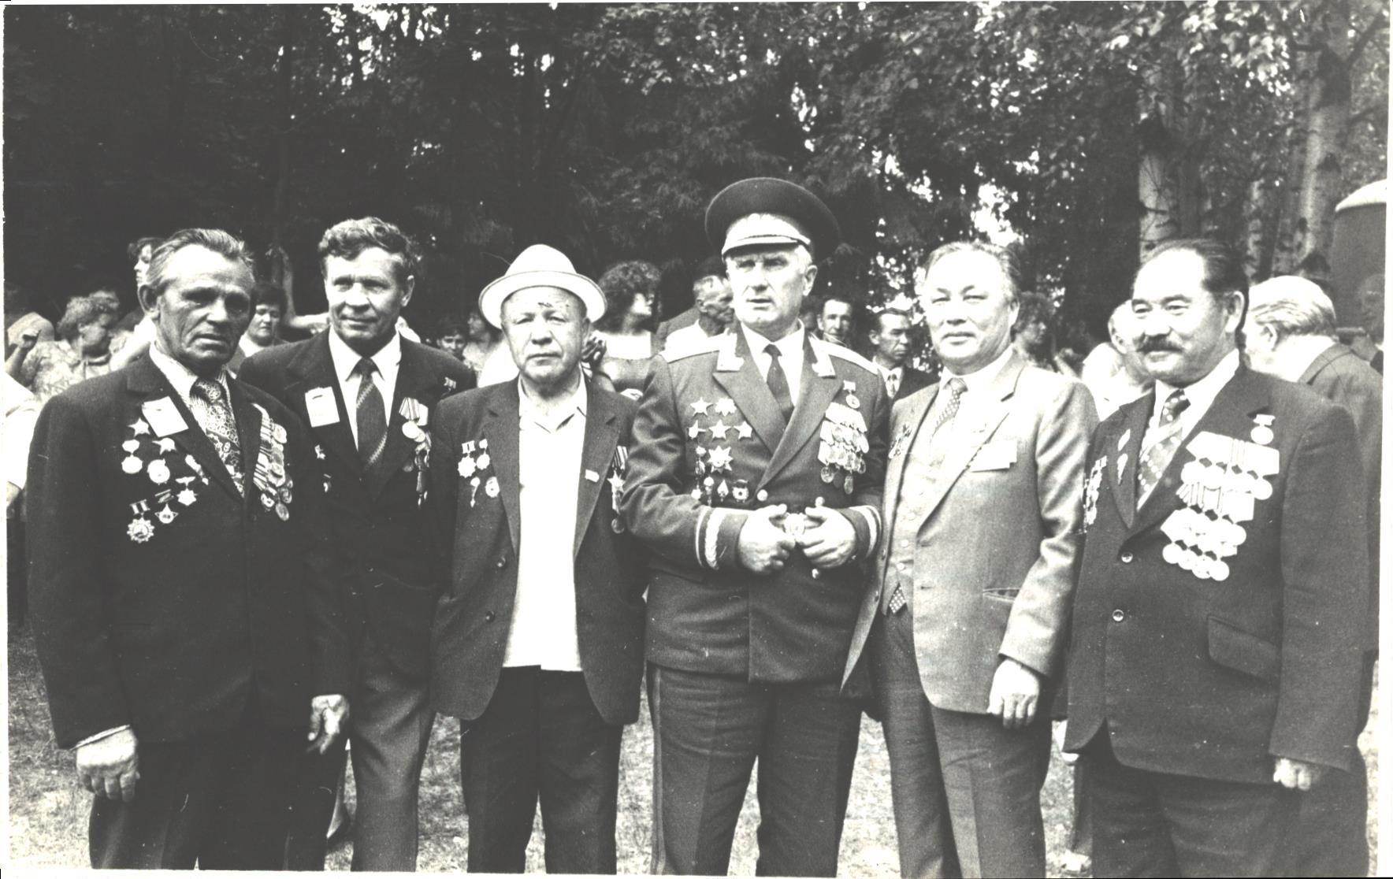
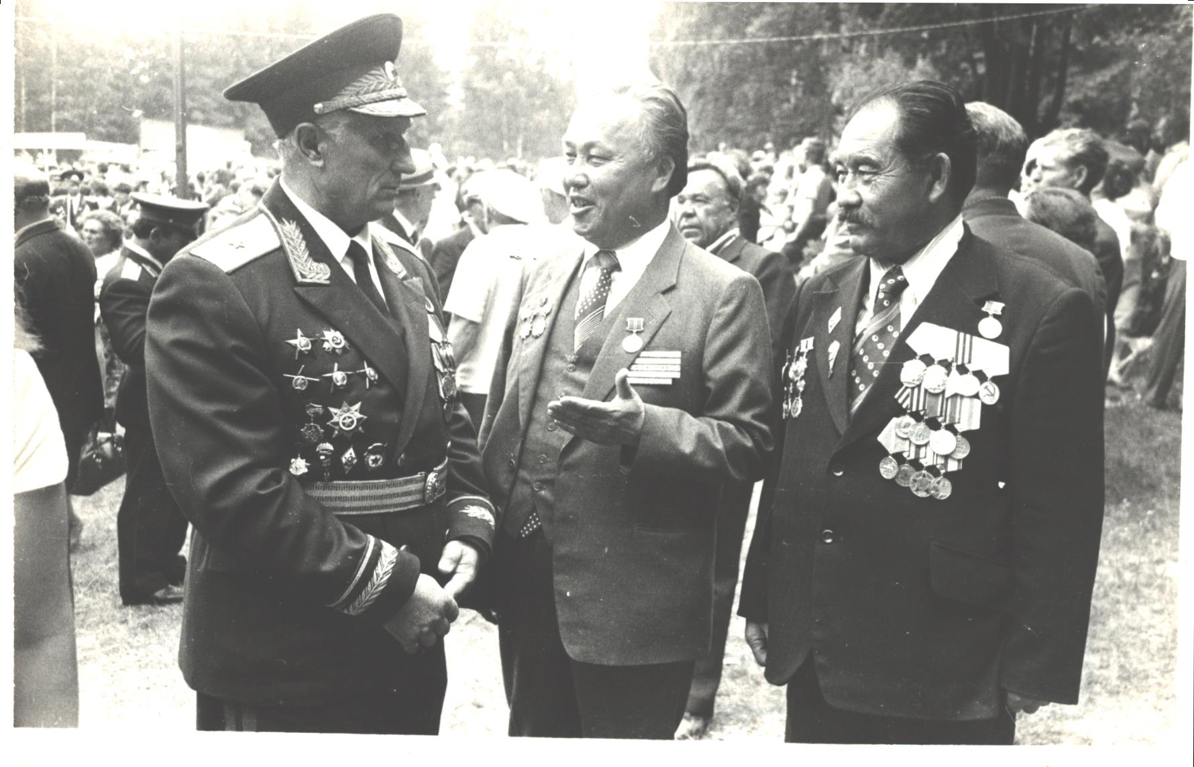
Н. Д. Мушенков, А. Д. Давлетов, К. О. Омаров.
Асылбек Джазиевич (солдан оңға бесінші), Свердегі іс-әрекеттердің аяқталғанының 40-жылдығына арналған іс-шараға қатысушылармен бір топта.

Slide 11
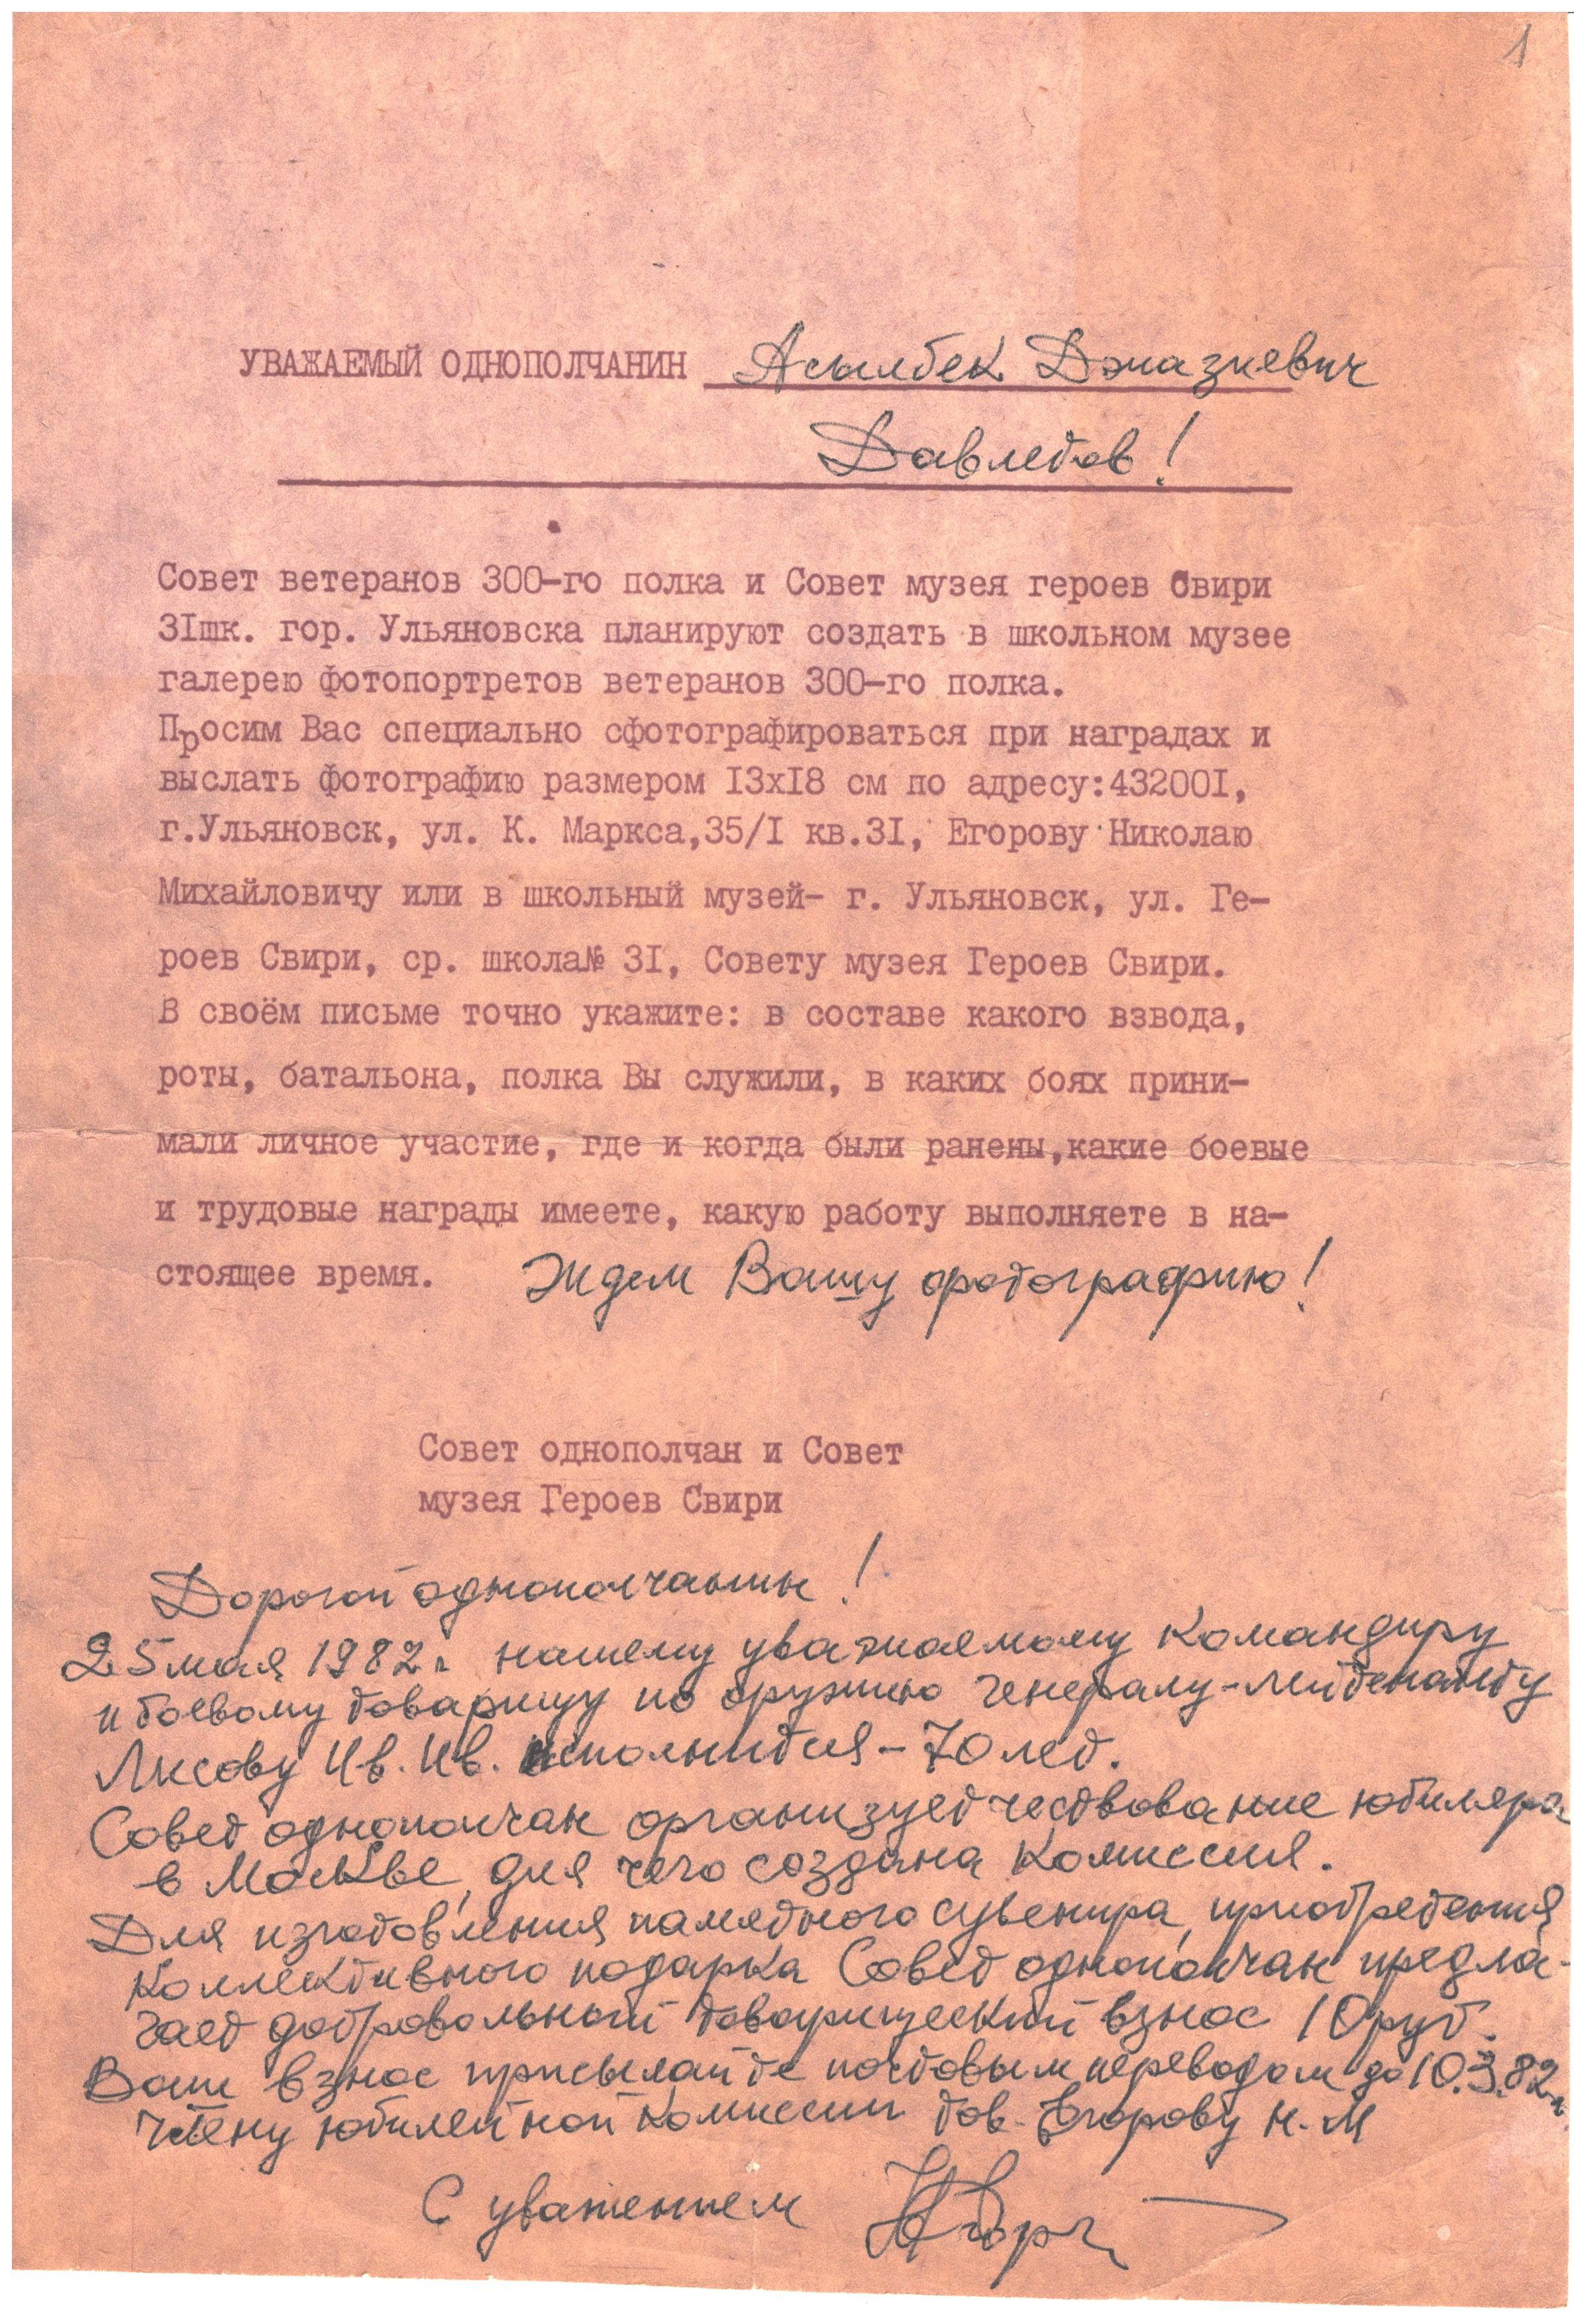
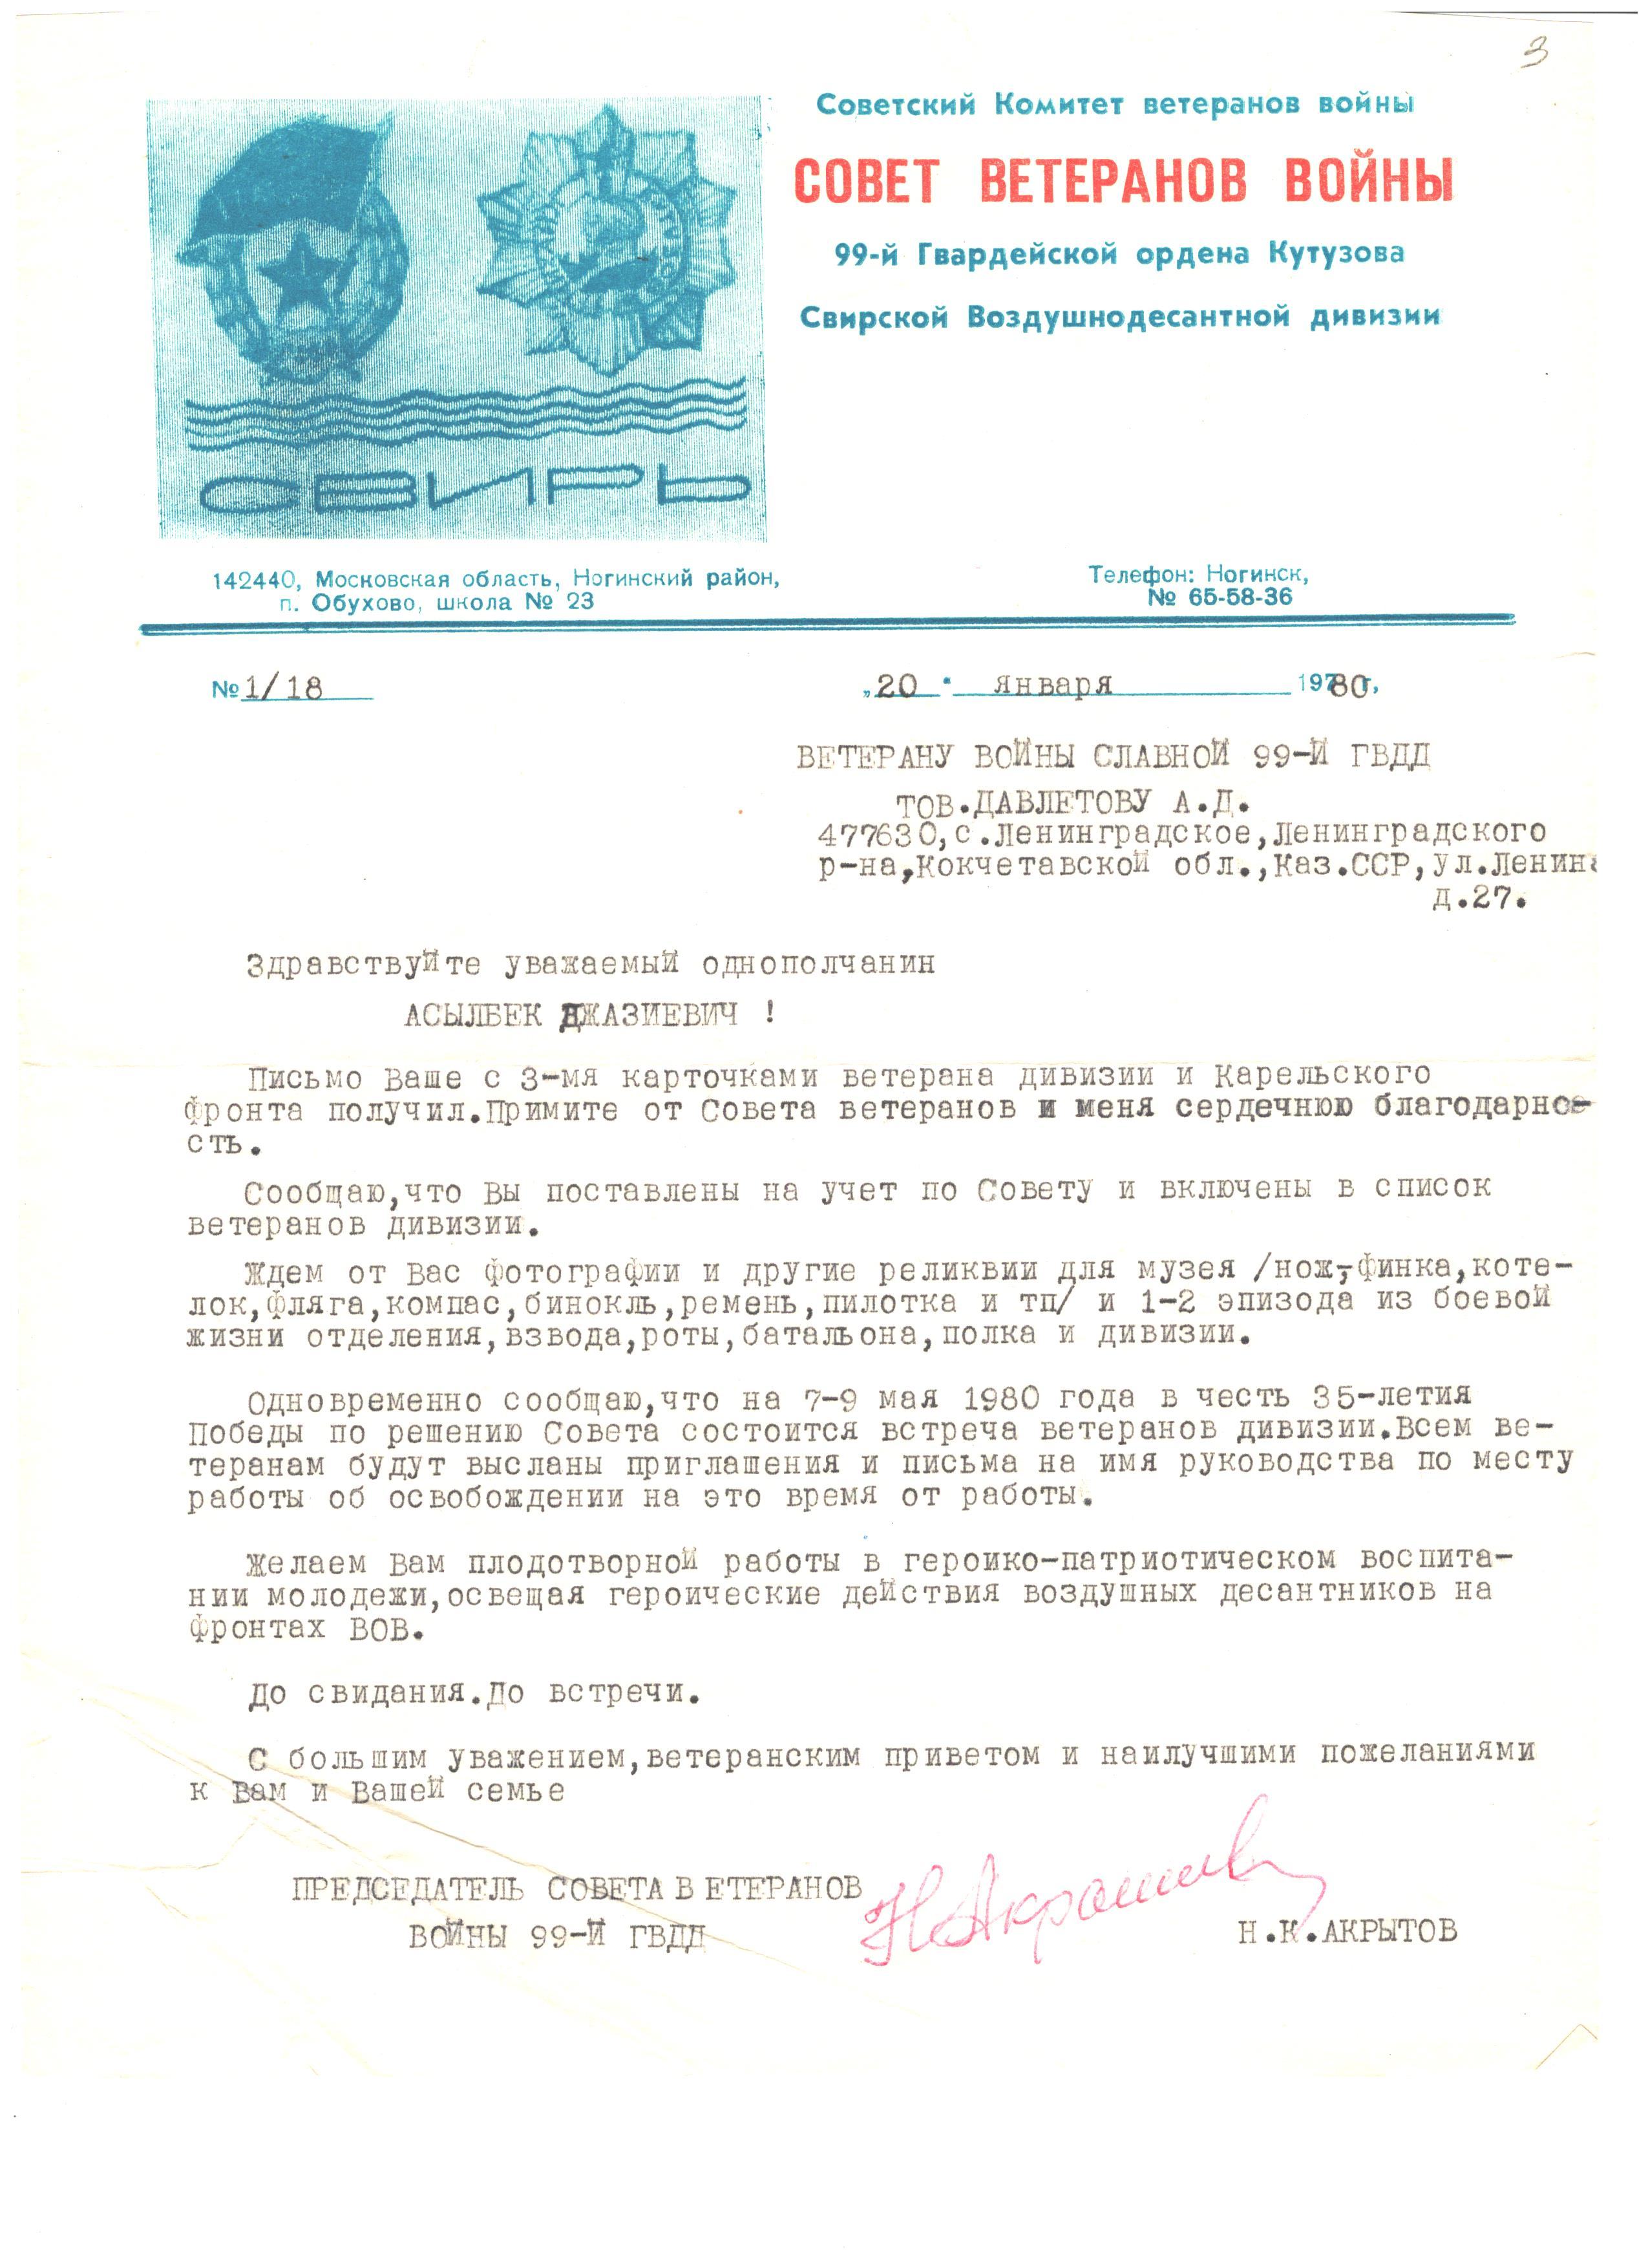
Свир әуе-десанттық дивизиясы Кутузов Свир орденінің 300-ші полкі мен 99-шы гардиялық соғыс ардагерлері кеңестерінің хаттары

Slide 12
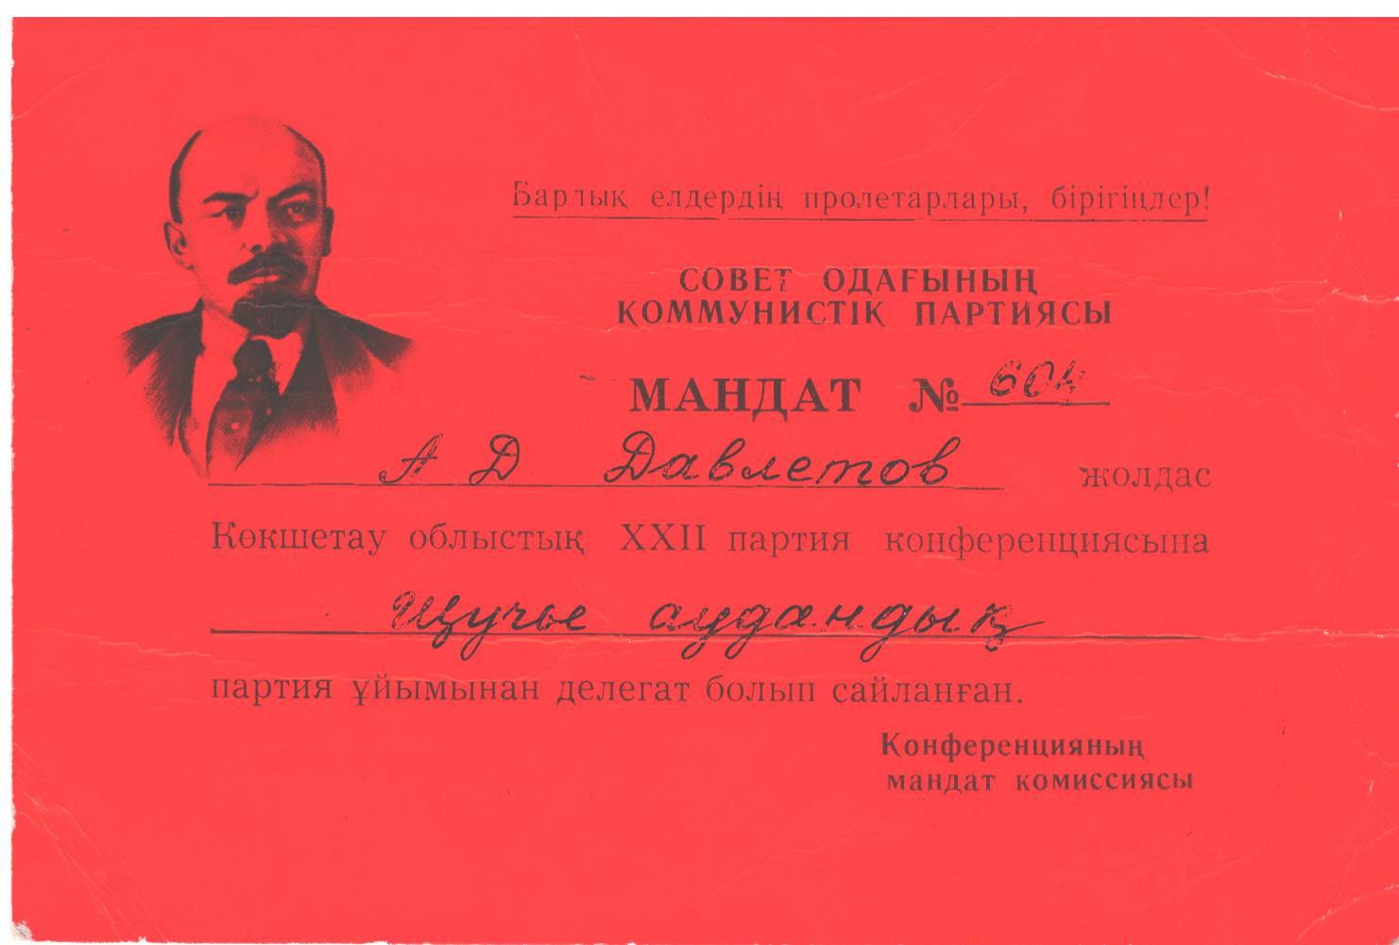
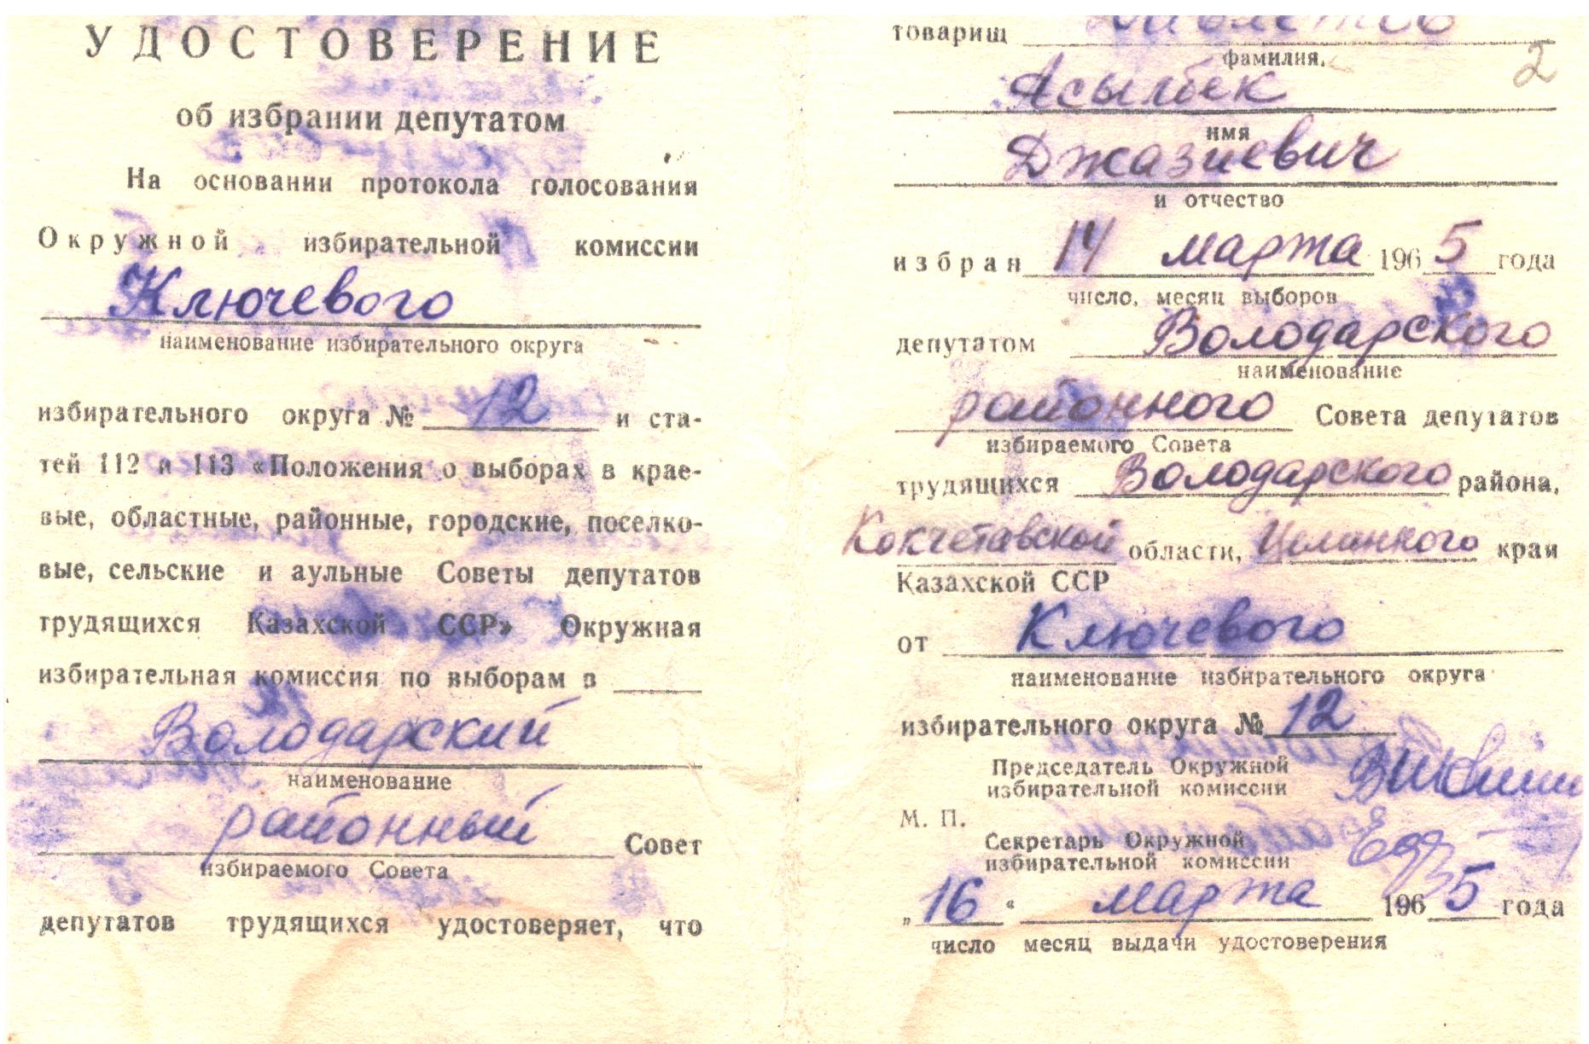
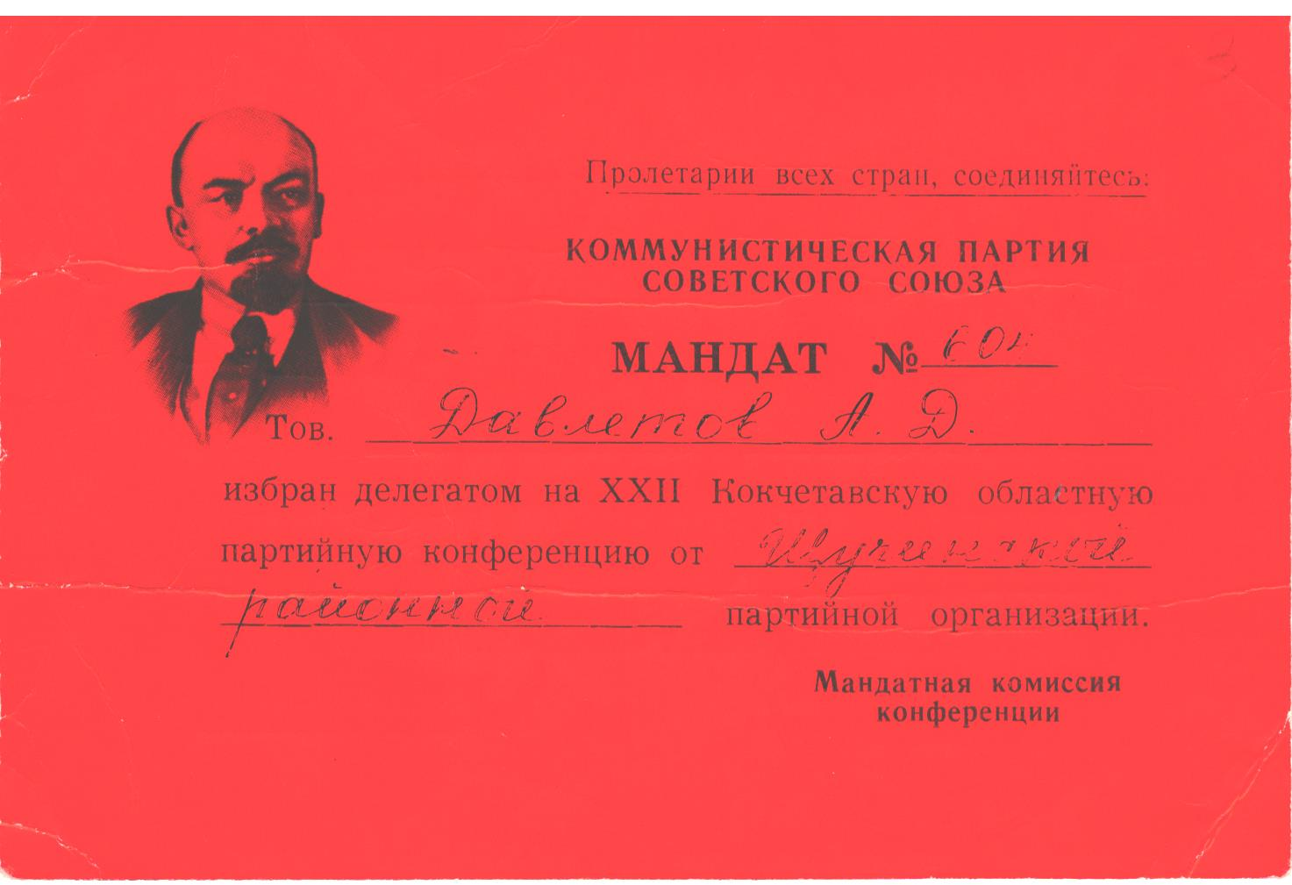
ХХІ Кокчетав облыстық партия конференциясының делегатымен, еңбекшілер депутаттарының Володар аудандық кенттік Кеңесінің депутаты болып, А. Д. Давлетовтың сайлану куәлігі мен мандаты

Slide 13
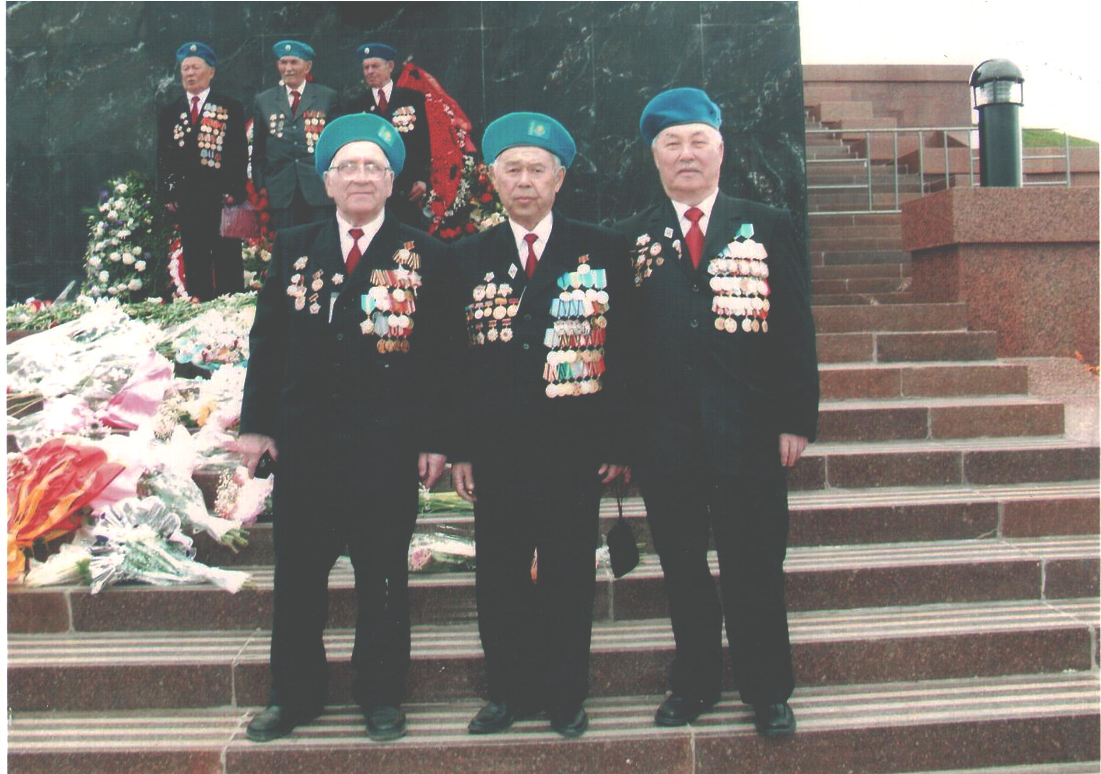
Асылбек Джазиевич (оң жақтан бірінші) «Ешкім де, ештеңе де ұмытылмайды» белгісіз солдат мемориалында оның 60-жылдығына орайластырылған, Мәскеу қаласындағы Жеңіс шеруіне қатысушылармен бір топта Мәскеу қаласы, 2005 жылдың 9-мамыры

Slide 14
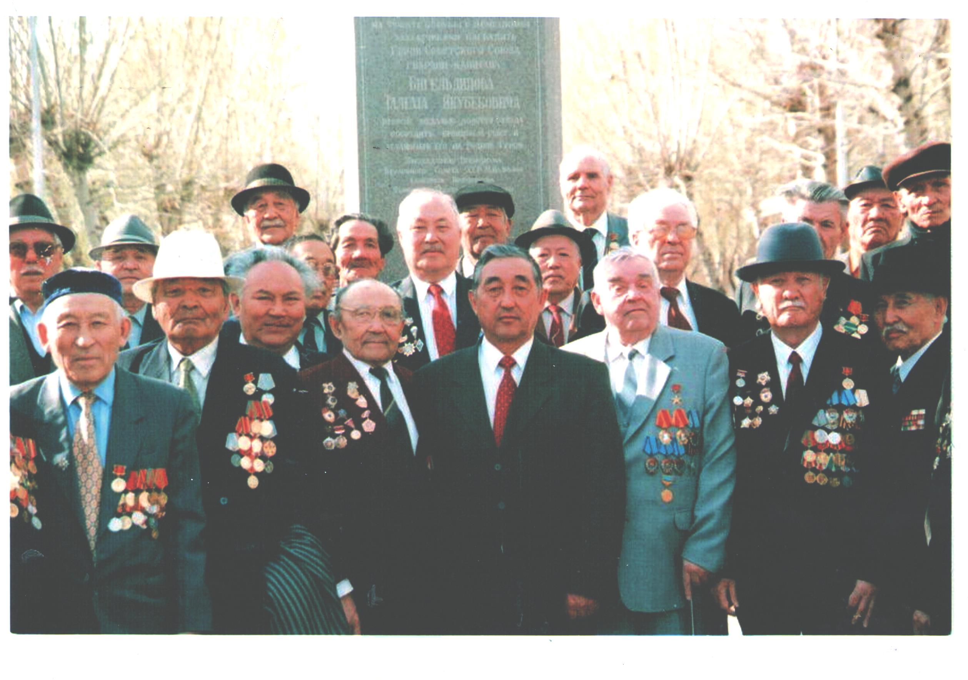
А. Д. Давлетов соғыс ардагерлерімен және басқа да қатысушылармен Кеңес Одағының Батыры Т. Бегельдиновқа арналған ескерткіштің ашылуында.
г. Кокшетау, 9 мая 2000 г.

Slide 15
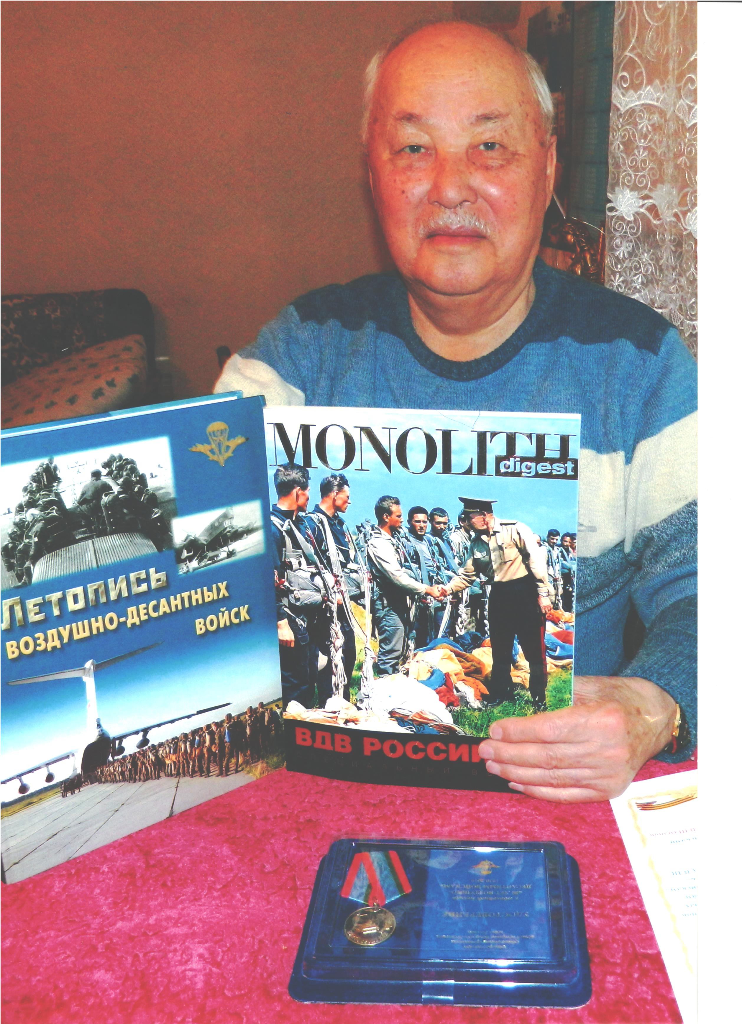
Асылбек Джазиевич қоғамдық өмірге белсенді қатысады: ол еңбекшілер депутаттары Володар аудандық кеңесінің, халық депутаттары Көкчетав облыстық кеңесінің депутаты болып сайланды, облыстық әкімдік жанындағы бастауыш ардагерлер ұйымын және қалалық кеңес жанындағы шахмат пен дойбы клубын басқарды, соғыс және еңбек ардагерлері, облыстық ардагерлер кеңесі төралқасының мүшесі болды.
Еңбек табысы үшін ол Еңбек Қызыл Ту, «Құрмет Белгісі», «Еңбек ардагері», «Ерен еңбегі үшін», «Тылға 50 жыл» медальдарымен, ХШЖК КСРО-інің күміс медалімен, ОК БЛКЖО ордендерімен, комитеттің «Жаңа жерлерді игергені үшін» және т.б. марапатталған.
Көкшетау қалалық мәслихатының 2009 жылғы 4 желтоқсандағы 30-сессиясының төртінші шақырылған № С-30/7 шешімімен Ұлы Жеңістің 65 жылдығы қарсаңында Ұлы Отан соғысының қатысушысы Асылбек Джазиевич Давлетовке «Көкшетау қаласының Құрметті азаматы» атағы берілі.

Slide 16
Назарларыңызға рақмет!

